Slide 1
Prefeitura municipal de Ipiranga-PR Secretaria de Agropecuária e Secretaria de Educação GESTAO 2017-2020
VETERINÁRIO MIRIM
GUARDA RESPONSÁVEL
CONTROLE POPULACIONAL
ZOONOSES
Nome: _____________
___________________

Slide 2
Projeto
VETERINÁRIO MIRIM
Faz parte das ações da Secretaria Municipal de Agricultura e Educação visando cuidado com os animais.
Busca a conscientização de alunos do 3º Ano e da população sobre:
Controle Populacional de Cães
Guarda Responsável
Zoonoses
O que devo fazer para me tornar
um Veterinário Mirim?
Participar de todas as aulas do Médico Veterinário
Desenvolver as atividades e tarefas com muito carinho
Ser um guardião responsável
Cuidar dos animais com muito amor

Slide 3
O QUE FALA A LEI MUNICIPAL DE IPIRANGA CONTRA ABANDONO E MAUS TRATOS DOS ANIMAIS
Todos os animais encontrados abandonados nas ruas poderão ser recolhidos.
A prefeitura ira realizar castração dos animais de ruas.
Fará campanhas educativas nas escolas sobre posse responsável e respeito aos animais.
Qualquer ato que ocorra com o animal é de inteira responsabilidade do seu dono.
É proibido alojar animais silvestres.
É proibido alojar muitos animais em casa ou gaiolas para vende-los.
Todo animal que estiver sofrendo maus tratos será apreendido e o dono punido.

Slide 4
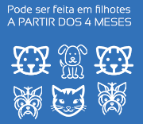
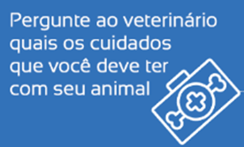
Castrar
Por quê?

Slide 5
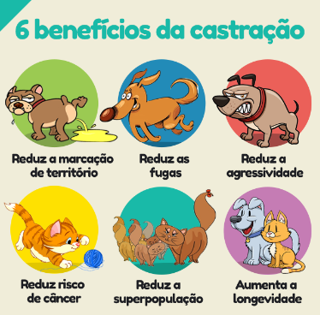
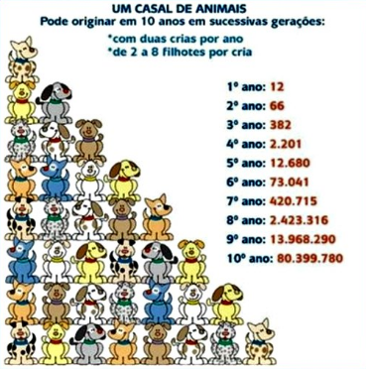
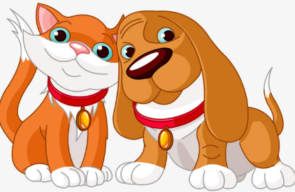

Slide 6
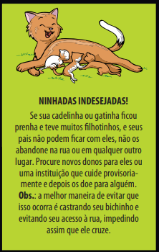
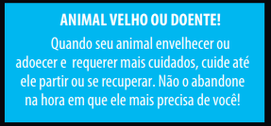
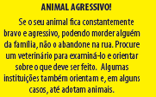
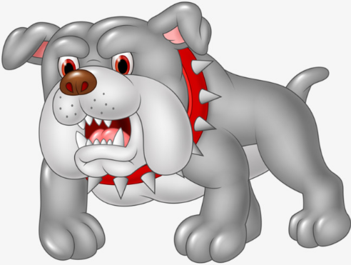

Slide 7
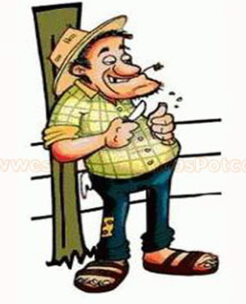
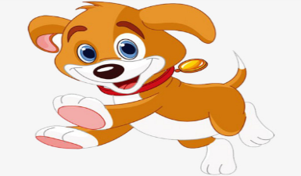
RESOLVA:
1-Circule qual profissional pode castrar seu animal de estimação??
2-Marque com um X a letra correta se sua gatinha ou cadelinha estiver prenha, o que se deve fazer com os filhotinhos?
Abandonar eles na rua;
Cuidar deles até que consigam ser adotados;
.

Slide 8
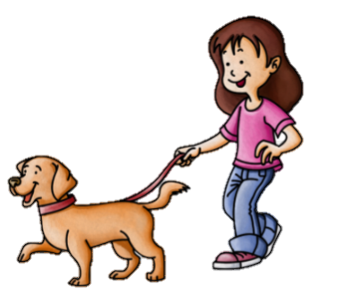
Cuidando dos Animais
É muito importante levar os animais de estimação regularmente ao veterinário. Juliana quer castrar sua cachorrinha Luna, ajude ela a leva-la no Veterinário.

Slide 9
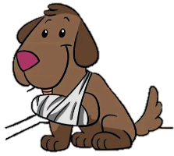
Você sabe o que é
Guarda significa que temos deveres e obrigações com os animais, ou seja, somos responsáveis pela saúde e bem-estar de quem está sob nossa guarda. Além disso maltratar um animal é crime.
Você sabia que um animal de estimação (cão ou gato) vive em média de 10 a 15 anos ?
Você deve estar preparado para cuidar dele por toda sua vida.

Slide 10
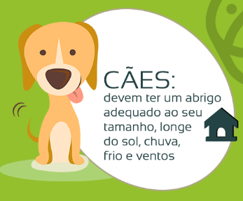
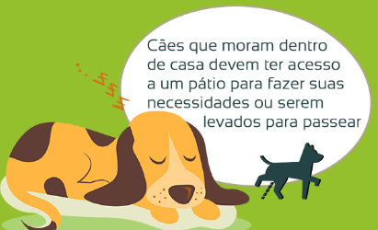
CUIDADOS

Slide 11
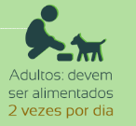
ALIMENTAÇÃO IDEAL

Slide 12
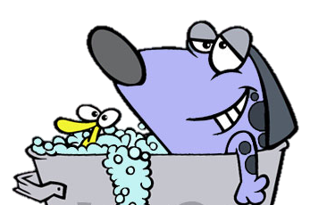
MANTENHA SEU ANIMAL SEMPRE LIMPO
Dê banhos para manter seu animalzinho cheiroso, livre das pulgas e carrapatos. Se seu cão ou gato já estiverem com pulgas e carrapatos procure um veterinário que irá indicar um remédio ou coleira.
A tosa é importante para que seu animal de estimação não sinta tanto calor no verão e evita o aparecimento de fungos.

Slide 13
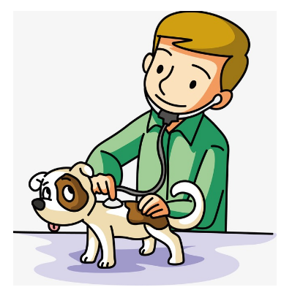
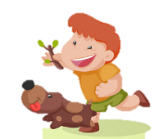
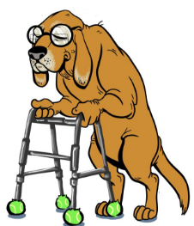
O MÉDICO DOS ANIMAIS É O VETERINÁRIO. ELE CUIDA DOS ANIMAIS DOENTES COM REMÉDIOS CERTOS E FAZ VACINAS PARA EVITAR QUE ELES PEGUEM DOENÇAS !
BRINQUE COM ELE TODO DIA E FAÇA CARINHO ! ELE É SEU MELHOR AMIGO E TAMBÉM ADORA APRENDER NOVOS TRUQUES
OS ANIMAIS TAMBÉM CRESCEM E ENVELHECEM. O AMOR QUE ELE SENTE POR VOCÊ TAMBÉM FICA MAIOR. NUNCA ABANDONE SEU CÃO OU GATO ADULTO

Slide 14
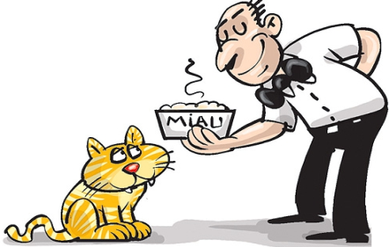
ANIMAIS PRECISAM DE ESPAÇO! NÃO PRENDA OS ANIMAIS EM CORRENTES OU ESPAÇOS PEQUENOS
DAR UM PASSEIO COM SEU ANIMAL SÓ COM COLEIRA, ISSO EVITA QUE ELE SEJA ATROPELADO, SE PERCA E SEJA AGREDIDO.
MANTENHA ÁGUA LIMPA SEMPRE A DISPOSIÇÃO E RAÇÃO SUFICIENTE PARA ELE NÃO SENTIR FOME E SEDE
Agora você é um GUARDIÃO RESPONSÁVEL dos animais

Slide 15
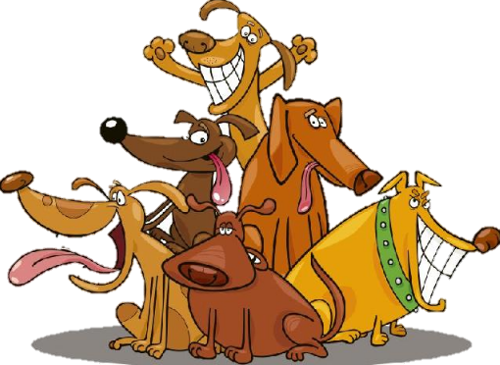
Agora que você já sabe sobre as responsabilidades e os cuidados com os animais responda as questões para mostrar que você tem boa memória !
O dono do animal de estimação é considerado :
A – Seu chefe
B - Seu colega
C - Seu guardião responsável
D - Seu treinador
2) O profissional que cuida dos animais é o :
A – Enfermeiro
B - Veterinário
C - Médico
D - Professor
3) Como é chamado o procedimento que impede o nascimento de filhotes, reduz fugas, as fêmeas não entram mais no cio e pode ser feita apenas por veterinários:
A – Vacinação
B - Remédio
C - Banho e alimentação boa
D - Castração

Slide 16
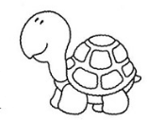
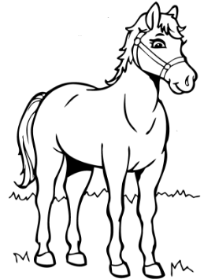
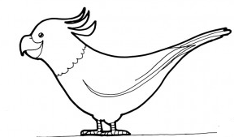
4) Um cão sob a guarda de seu dono pode:
A – Causar acidente
B - Morder pessoas
C - Estar protegido das agressões, doenças e frio
D - Transmitir doenças
5) O que um guardião responsável NÃO pode fazer com seu animal:
A – Levá-lo ao veterinário
B - Oferecer ração e água todos os dias
C - Brincar e dar banho
D - Abandonar ou deixar ele sozinho na rua
Não são apenas os cães e gatos que são considerados animais de estimação ! Pinte os animais abaixo e demonstre seu carinho e respeito por eles.

Slide 17
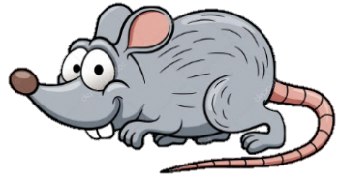
Você já aprendeu sobre Zoonoses ! Vamos Relembrar ?
ZOONOSES
Zoonoses são infecções ou doenças infecciosas transmissíveis dos animais para o homem ou do homem para os animais.
Veja algumas importantes e o que fazer
Para evitá-las.
LEPTOSPIROSE
É uma bactéria transmitida principalmente
pelo contato com a urina de ratos presente na água (principalmente de enchentes), solo e alimentos. Os Cães e animais silvestres também podem transmitir.
Sintomas : pele e mucosas amareladas, febre, dores de cabeça, náuseas e urina escura.
RAIVA
É um vírus transmitido principalmente por cães, gatos, morcegos e alguns animais silvestres. A transmissão ocorre principalmente pela saliva, mordida ou arranhão dos animais infectados.

Slide 18
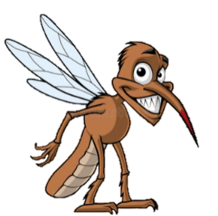
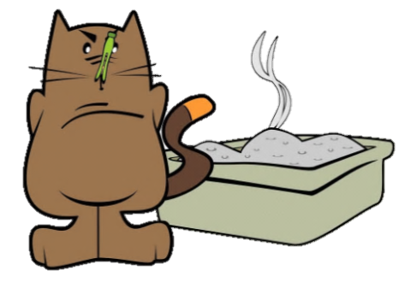
Sintomas: mudança de comportamento, hidrofobia (medo de água) e paralisia. Se você foi mordido por um cão ou gato que não conhece deve procurar um posto de saúde.
LEISHMANIOSE
Transmitida pela picada do mosquito “palha” infectado, tendo o cão como o principal reservatório do parasita . As pessoas e os cães, quando infectados apresentam emagrecimento , feridas na pele e aumento de órgãos (baço e fígado). Em cães pode ocorrer crescimento exagerado das unhas e queda do pelo. A melhor maneira de combater a doença é evitar a presença do mosquito.
TOXOPLASMOSE
Seu terrível causador é um protozoário e nós pegamos quando brincamos na terra e não lavamos as mãos, água contaminada, vegetais mal lavados, carnes cruas e cocô de gatos. Pode fazer um bebê ficar cego ou até mesmo morrer se a gravida se infectar com a doença.
Coitado dos gatos ! Todo mundo acha que eles devem ser postos para fora de casa quando tem uma gravida, mas é só ela não limpar o cocô do seu animalzinho, cozinhar bem as carnes, lavar as mãos e saladas antes de comer.

Slide 19
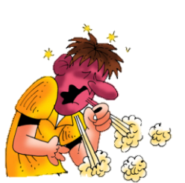
TENÍASE E CISTICERCOSE
Transmitidas por um parasita (verme) chamado Taenia solium ou Taenia saginata. São doenças diferentes :
Teníase: é adquirida com o consumo de carnes cruas ou mal passadas contendo os cisticercos (larvas). Pode causar dor de barriga, vômitos, diarréia, indisposição e emagrecimento.
Cisticercose: infecção ocorre com alimentos como frutas e verduras mal lavados, água contaminada com ovos da tênia. Pode apresentar dores d cabeça, convulsão e cegueira.
TUBERCULOSE
É uma bactéria transmitida pelo ar de pessoa infectada para outra pessoa ou de animais infectados para nós. Ao tossir, espirrar ou falar os doentes espalham a infecção. Os sintomas são tosse seca ou com catarro por mais de 3 semanas, febre, perda do apetite, emagrecimento e dor no peito.

Slide 20
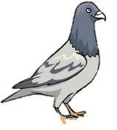
Alguns animais que transmitem doenças
GATO
Transmite a raiva pela saliva (mordida e arranhadura) e a toxoplasmose pelas fezes.
Cuidados: Vacinar todo ano seu gato contra raiva e evitar contato direto com a caixa de areia dos gatos ou cocô.
MORCEGO
Transmite a raiva pela saliva (mordida) e micoses respiratórias pelas fezes (cocô).
Cuidados: Não tocar ou pegar morcegos e lavar os locais com fezes desses animais, não varrer.
POMBO
Transmite micoses respiratórias pelas fezes (cocô).
Cuidados: Não tocar em pombos e lavar os locais com fezes desses animais, não varrer. Não criar pombos e rua nem alimenta-los para evitar que permaneçam no local.

Slide 21
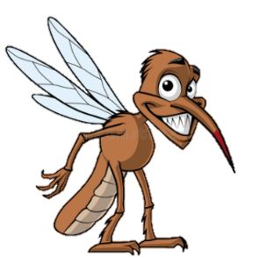
RATO
Transmite a leptospirose através da urina.
Cuidados: Não andar descalço e nem brincar em poças d´água e enchentes. Evitar acumulo de lixo e entulho em casa. Recolher restos de alimentos dos animais para não atrair ratos.
CÃO
Transmite a leptospirose através da urina e a raiva pela saliva (mordida).
Cuidados: Levar o seu cãozinho todo ano para vacinação.
MOSQUITO
Transmite dengue, malária, febre amarela e leishmaniose pela picada.
Cuidados: Não deixar água parada. Colocar areia nos pratos com plantas. Não deixar entulhos e lixo no quintal.

Slide 22
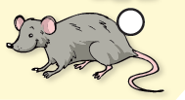
PERIGO : ZOONOSES
Várias doenças podem ser transmitidas por animas (Zoonoses). Associe os animais com os números que correspondem ao nome das doenças. Lembre-se que alguns animais podem transmitir mais de uma doença.

Slide 23
DETETIVE VETERINÁRIO
Chegou a hora de você colocar em prática seus conhecimentos sobre animais e matar uma charada ! Abaixo, você pode ver as sombras dos animais. Utilize as pistas para solucionar o mistério e descubra que animal é esse.
Pistas:
Ele tem mania de arranhar as coisas.
Não é o vilão na Toxoplasmose, mas pode eliminar parasita nas fezes.
Devem ser vacinados para Raiva, pois a mordida e arranhadura de animais contaminados pode transmitir essa doença para nós.
Seu nome científico é Felis catus e seu som produzido é o miado.

Slide 24
APOIO:
Prefeitura municipal de Ipiranga-PR Secretaria de Agropecuária e Secretaria de Educação GESTAO 2017-2020

